Slide 1

KHỞI ĐỘNG

Slide 2


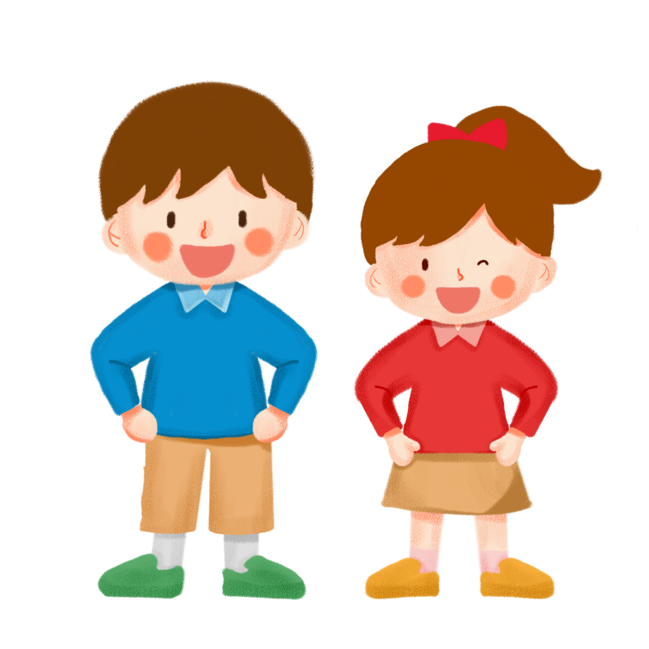

ĐEO KHẨU TRANG CHỐNG CORONA
PLAY

Slide 3
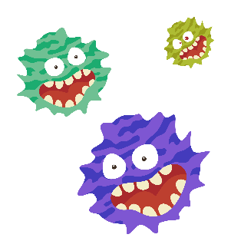


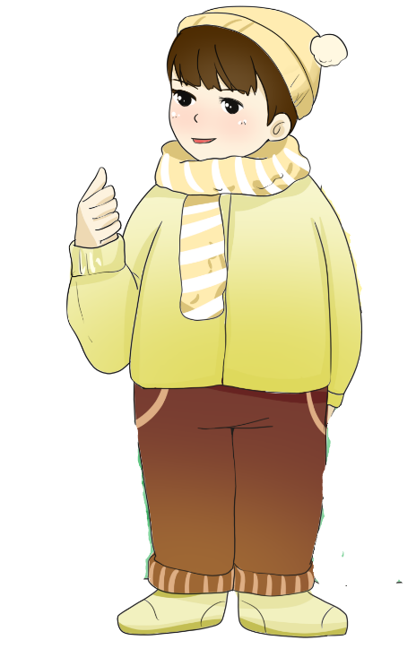
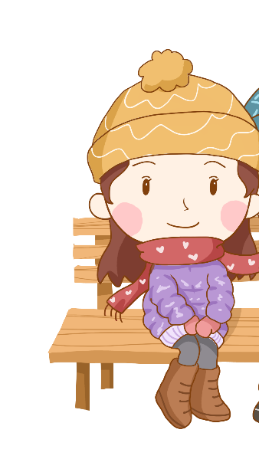





1
2
3
4

Slide 4



Trong câu chuyện “Cỏ non cười rồi”, vì sao cỏ non lại khóc?
A. Vì cỏ phải xa mẹ
B. Vì cỏ bị các bạn nhỏ giẫm lên
C. Vì cỏ không có bạn
D. Cả ba đáp án A, B, C đều đúng.

Slide 5

Ai đã tìm cách giúp cỏ non hết buồn?
A. Chim chào mào
B. Chị én nâu
C. Cô chim chích
D. Bạn chim khuyên

Slide 6
Chim én giúp cỏ non bằng cách nào?
A. Én rủ bạn tìm cỏ khô, tết cỏ khô thành chữ “Không giẫm chân lên cỏ”
B. Én và các bạn hát lên bài hát bảo vệ cỏ non và cây xanh.

Slide 7
Từ nào nói lên cảm xúc , tâm trạng của cỏ non sau khi được én giúp?
A. Khóc thút thít
B. Khóc nấc
C. nhoẻn miệng cười
D. Vui vẻ

Slide 8



Slide 9


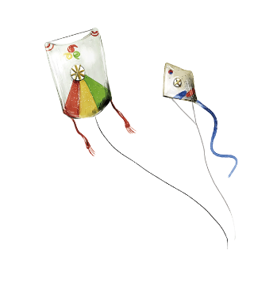
Thứ hai ngày 14 tháng 3 năm 2022
Tập đǌ
Bài 15: Những con sao biển

Slide 10
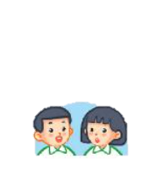
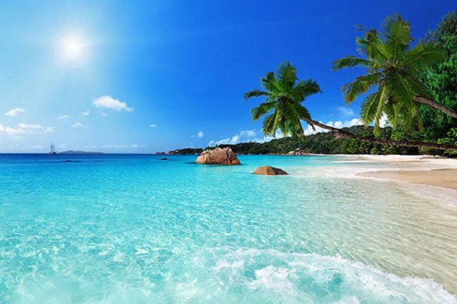
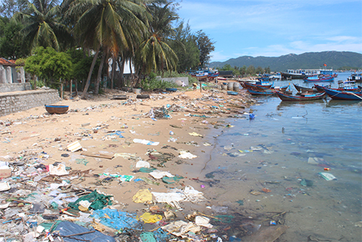
1. Nói về sự khác nhau giữa hai bức tranh dưới đây?
2. Theo em, chúng ta nên làm gì để giữ cho biển luôn sạch đẹp?

Slide 11
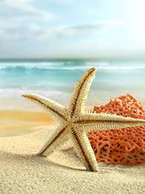
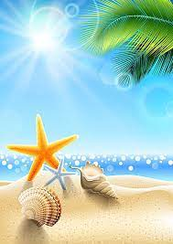
Bài 15
NHỮNG CON SAO BIỂN

Slide 12


NHỮNG CON SAO BIỂN
Một người đàn ông đang dạo bộ trên bãi biển khi chiều xuống. Biển đông người, nhưng ông lại chú ý đến cậu bé cứ liên tục cúi xuống nhặt thứ gì đó lên rồi thả xuống biển.
Tiến lại gần hơn, ông thấy cậu bé đang nhặt những con sao biển bị thuỷ triều đánh dạt lên bờ và thả chúng về với đại dương.
- Cháu đang làm gì vậy? – Người đàn ông hỏi.
Cậu bé trả lời:
- Những con sao biển này sắp chết vì thiếu nước, cháu muốn giúp chúng.
- Có hàng ngàn con sao biển như vậy, liệu cháu có thể giúp được tất cả chúng không?
Cậu bé vẫn tiếp tục nhặt những con sao biển khác thả xuống biển và nói với người đàn ông:
- Cháu cũng biết như vậy, nhưng ít nhất thì cháu cũng cứu được những con sao biển này.
Người đàn ông trìu mến nhìn cậu bé và cùng cậu cứu những con sao biển.
(Theo Hạt giống tâm hồn – Phép màu có giá bao nhiêu?)

Slide 13

Luyện đọc từ khó
cúi xuống
thủy triều
cứu
trìu mến

Slide 14
NHỮNG CON SAO BIỂN
1
Một người đàn ông đang dạo bộ trên bãi biển khi chiều xuống. Biển đông người, nhưng ông lại chú ý đến cậu bé cứ liên tục cúi xuống nhặt thứ gì đó lên rồi thả xuống biển.
Tiến lại gần hơn, ông thấy cậu bé đang nhặt những con sao biển bị thuỷ triều đánh dạt lên bờ và thả chúng về với đại dương.
- Cháu đang làm gì vậy? – Người đàn ông hỏi.
Cậu bé trả lời:
- Những con sao biển này sắp chết vì thiếu nước, cháu muốn giúp chúng.
- Có hàng ngàn con sao biển như vậy, liệu cháu có thể giúp được tất cả chúng không?
Cậu bé vẫn tiếp tục nhặt những con sao biển khác thả xuống biển và nói với người đàn ông:
- Cháu cũng biết như vậy, nhưng ít nhất thì cháu cũng cứu được những con sao biển này.
Người đàn ông trìu mến nhìn cậu bé và cùng cậu cứu những con sao biển.
(Theo Hạt giống tâm hồn – Phép màu có giá bao nhiêu?)
2
3
Bài đọc có mấy đoạn ?

Slide 15
NHỮNG CON SAO BIỂN
1
Một người đàn ông đang dạo bộ trên bãi biển khi chiều xuống. Biển đông người, nhưng ông lại chú ý đến cậu bé cứ liên tục cúi xuống nhặt thứ gì đó lên rồi thả xuống biển.
Tiến lại gần hơn, ông thấy cậu bé đang nhặt những con sao biển bị thuỷ triều đánh dạt lên bờ và thả chúng về với đại dương.
(Theo Hạt giống tâm hồn – Phép màu có giá bao nhiêu?)

Slide 16
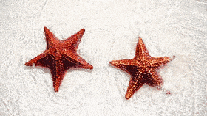
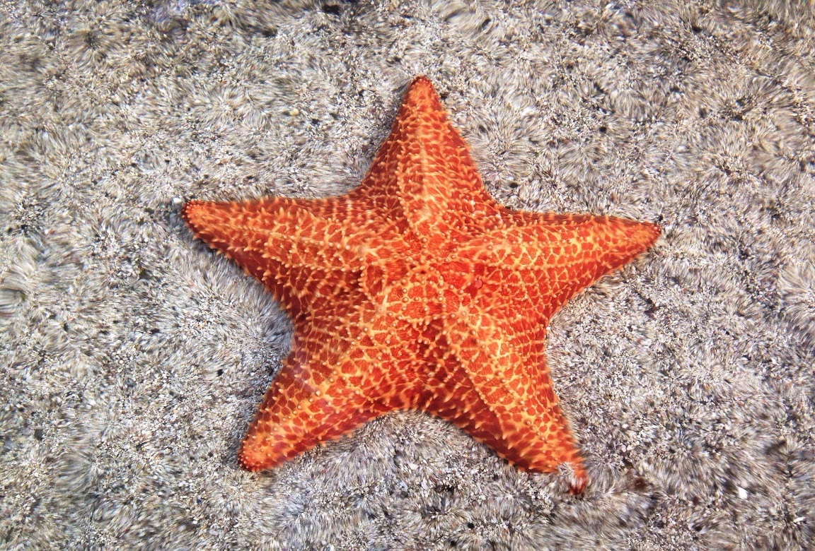
GIẢI NGHĨA TỪ
Con sao biển

Slide 17
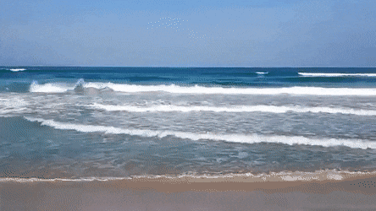
GIẢI NGHĨA TỪ
hiện tượng nước biển dâng lên, rút xuống một vài lần trong ngày.
Thủy triều:
bị sóng đẩy lên bờ.
Dạt (lên bờ):

Slide 18

LUYỆN ĐỌC CÂU DÀI
Biển đông người, nhưng ông lại chú ý đến cậu bé cứ liên tục cúi xuống nhặt thứ gì đó lên rồi thả xuống biển.
Tiến lại gần hơn, ông thấy cậu bé đang nhặt những con sao biển bị thuỷ triều đánh dạt lên bờ và thả chúng về với đại dương.

Slide 19
NHỮNG CON SAO BIỂN
2
- Cháu đang làm gì vậy? – Người đàn ông hỏi.
Cậu bé trả lời:
- Những con sao biển này sắp chết vì thiếu nước, cháu muốn giúp chúng.
- Có hàng ngàn con sao biển như vậy, liệu cháu có thể giúp được tất cả chúng không?
(Theo Hạt giống tâm hồn – Phép màu có giá bao nhiêu?)

Slide 20
NHỮNG CON SAO BIỂN
3
Cậu bé vẫn tiếp tục nhặt những con sao biển khác thả xuống biển và nói với người đàn ông:
- Cháu cũng biết như vậy, nhưng ít nhất thì cháu cũng cứu được những con sao biển này.
Người đàn ông trìu mến nhìn cậu bé và cùng cậu cứu những con sao biển.
(Theo Hạt giống tâm hồn – Phép màu có giá bao nhiêu?)

Slide 21





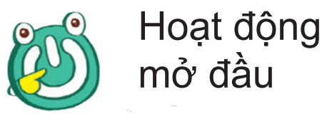






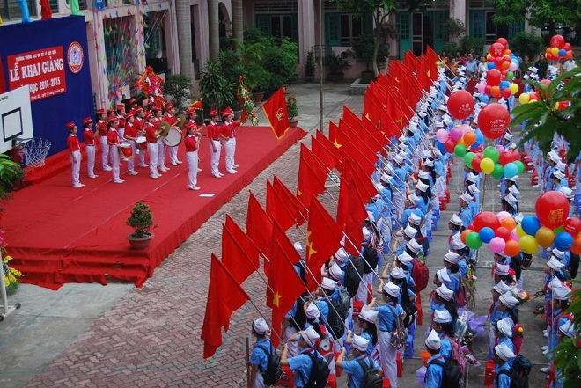







Luyện đọc đoạn

Slide 22
NHỮNG CON SAO BIỂN
1
Một người đàn ông đang dạo bộ trên bãi biển khi chiều xuống. Biển đông người, nhưng ông lại chú ý đến cậu bé cứ liên tục cúi xuống nhặt thứ gì đó lên rồi thả xuống biển.
Tiến lại gần hơn, ông thấy cậu bé đang nhặt những con sao biển bị thuỷ triều đánh dạt lên bờ và thả chúng về với đại dương.
- Cháu đang làm gì vậy? – Người đàn ông hỏi.
Cậu bé trả lời:
- Những con sao biển này sắp chết vì thiếu nước, cháu muốn giúp chúng.
- Có hàng ngàn con sao biển như vậy, liệu cháu có thể giúp được tất cả chúng không?
Cậu bé vẫn tiếp tục nhặt những con sao biển khác thả xuống biển và nói với người đàn ông:
- Cháu cũng biết như vậy, nhưng ít nhất thì cháu cũng cứu được những con sao biển này.
Người đàn ông trìu mến nhìn cậu bé và cùng cậu cứu những con sao biển.
(Theo Hạt giống tâm hồn – Phép màu có giá bao nhiêu?)
2
3

Slide 23

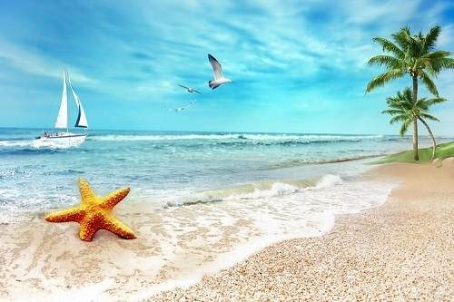
LUYỆN ĐỌC NHÓM

Slide 24
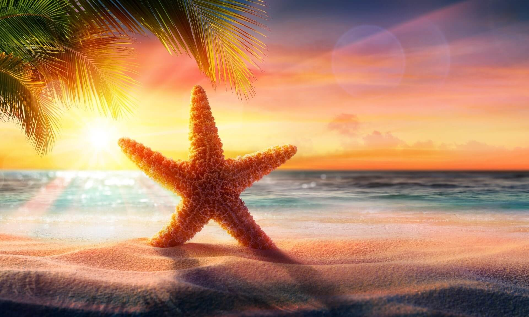
THI ĐỌC

Slide 25
NHỮNG CON SAO BIỂN
Đọc toàn bài
1
Một người đàn ông đang dạo bộ trên bãi biển khi chiều xuống. Biển đông người, nhưng ông lại chú ý đến cậu bé cứ liên tục cúi xuống nhặt thứ gì đó lên rồi thả xuống biển.
Tiến lại gần hơn, ông thấy cậu bé đang nhặt những con sao biển bị thuỷ triều đánh dạt lên bờ và thả chúng về với đại dương.
- Cháu đang làm gì vậy? – Người đàn ông hỏi.
Cậu bé trả lời:
- Những con sao biển này sắp chết vì thiếu nước, cháu muốn giúp chúng.
- Có hàng ngàn con sao biển như vậy, liệu cháu có thể giúp được tất cả chúng không?
Cậu bé vẫn tiếp tục nhặt những con sao biển khác thả xuống biển và nói với người đàn ông:
- Cháu cũng biết như vậy, nhưng ít nhất thì cháu cũng cứu được những con sao biển này.
Người đàn ông trìu mến nhìn cậu bé và cùng cậu cứu những con sao biển.
(Theo Hạt giống tâm hồn – Phép màu có giá bao nhiêu?)
2
3

Slide 26
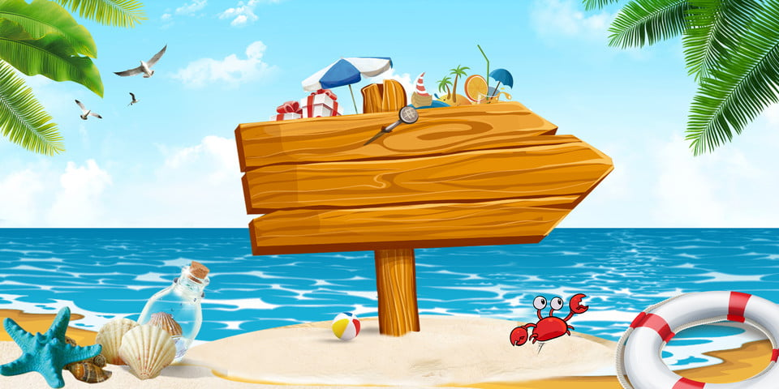
Trả lời câu hỏi

Slide 27
1
Vì sao biển đông người nhưng người đàn ông lại chú ý đến cậu bé?
Một người đàn ông đang dạo bộ trên bãi biển khi chiều xuống. Biển đông người, nhưng ông lại chú ý đến cậu bé cứ liên tục cúi xuống nhặt thứ gì đó lên rồi thả xuống biển.
Tiến lại gần hơn, ông thấy cậu bé đang nhặt những con sao biển bị thuỷ triều đánh dạt lên bờ và thả chúng về với đại dương.
Người đàn ông chú ý đến cậu bé vì cậu bé cứ liên tục nhặt thứ gì đó thả xuống biển.

Slide 28
2
Khi đến gần, ông thấy cậu bé đang làm gì? Vì sao cậu bé lại làm như vậy?
Một người đàn ông đang dạo bộ trên bãi biển khi chiều xuống. Biển đông người, nhưng ông lại chú ý đến cậu bé cứ liên tục cúi xuống nhặt thứ gì đó lên rồi thả xuống biển.
Tiến lại gần hơn, ông thấy cậu bé đang nhặt những con sao biển bị thuỷ triều đánh dạt lên bờ và thả chúng về với đại dương.
- Cháu làm gì vậy? – Người đàn ông hỏi.
Cậu bé trả lời:
- Những con sao biển này sắp chết vì thiếu nước, cháu muốn giúp chúng.
- Có hàng ngàn con sao biển như vậy, liệu cháu có thể giúp được tất cả chúng không?

Slide 29
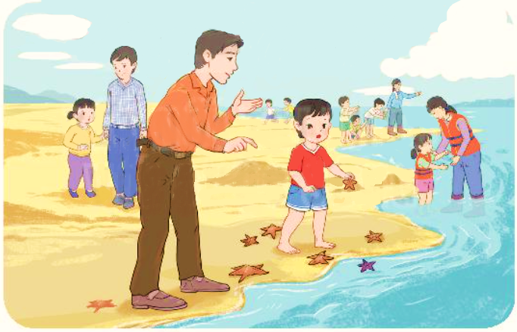
2
Khi đến gần, ông thấy cậu bé đang làm gì? Vì sao cậu bé lại làm như vậy?
Ông thấy cậu bé đang nhặt những con sao biển bị thuỷ triều đánh dạt lên bờ và thả chúng trở lại với đại dương. Cậu làm như vậy vì cậu thấy những con sao biển sắp chết vì thiếu nước, cậu muốn giúp chúng.

Slide 30
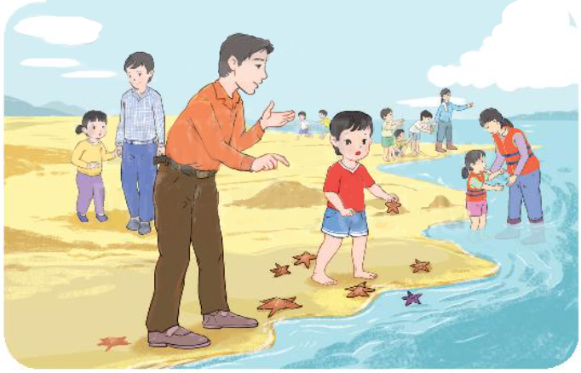
3
Người đàn ông nói gì về việc làm của cậu bé?
Có hàng ngàn con sao biển như vậy, liệu cháu có thể giúp được tất cả chúng không?

Slide 31

4
Em hãy nói suy nghĩ về việc làm của cậu bé?
Cậu bé rất đáng khen vì dù nhỏ tuổi nhưng đã biết bảo vệ những chú sao biển.

Slide 32
Nội dung bài học
Cậu bé tuy tuổi còn nhỏ nhưng đã biết cứu những chú sao biển và đưa chúng trở về biển. Mỗi chúng ta đều có trách nhiệm chung tay bảo vệ biển.

Slide 33
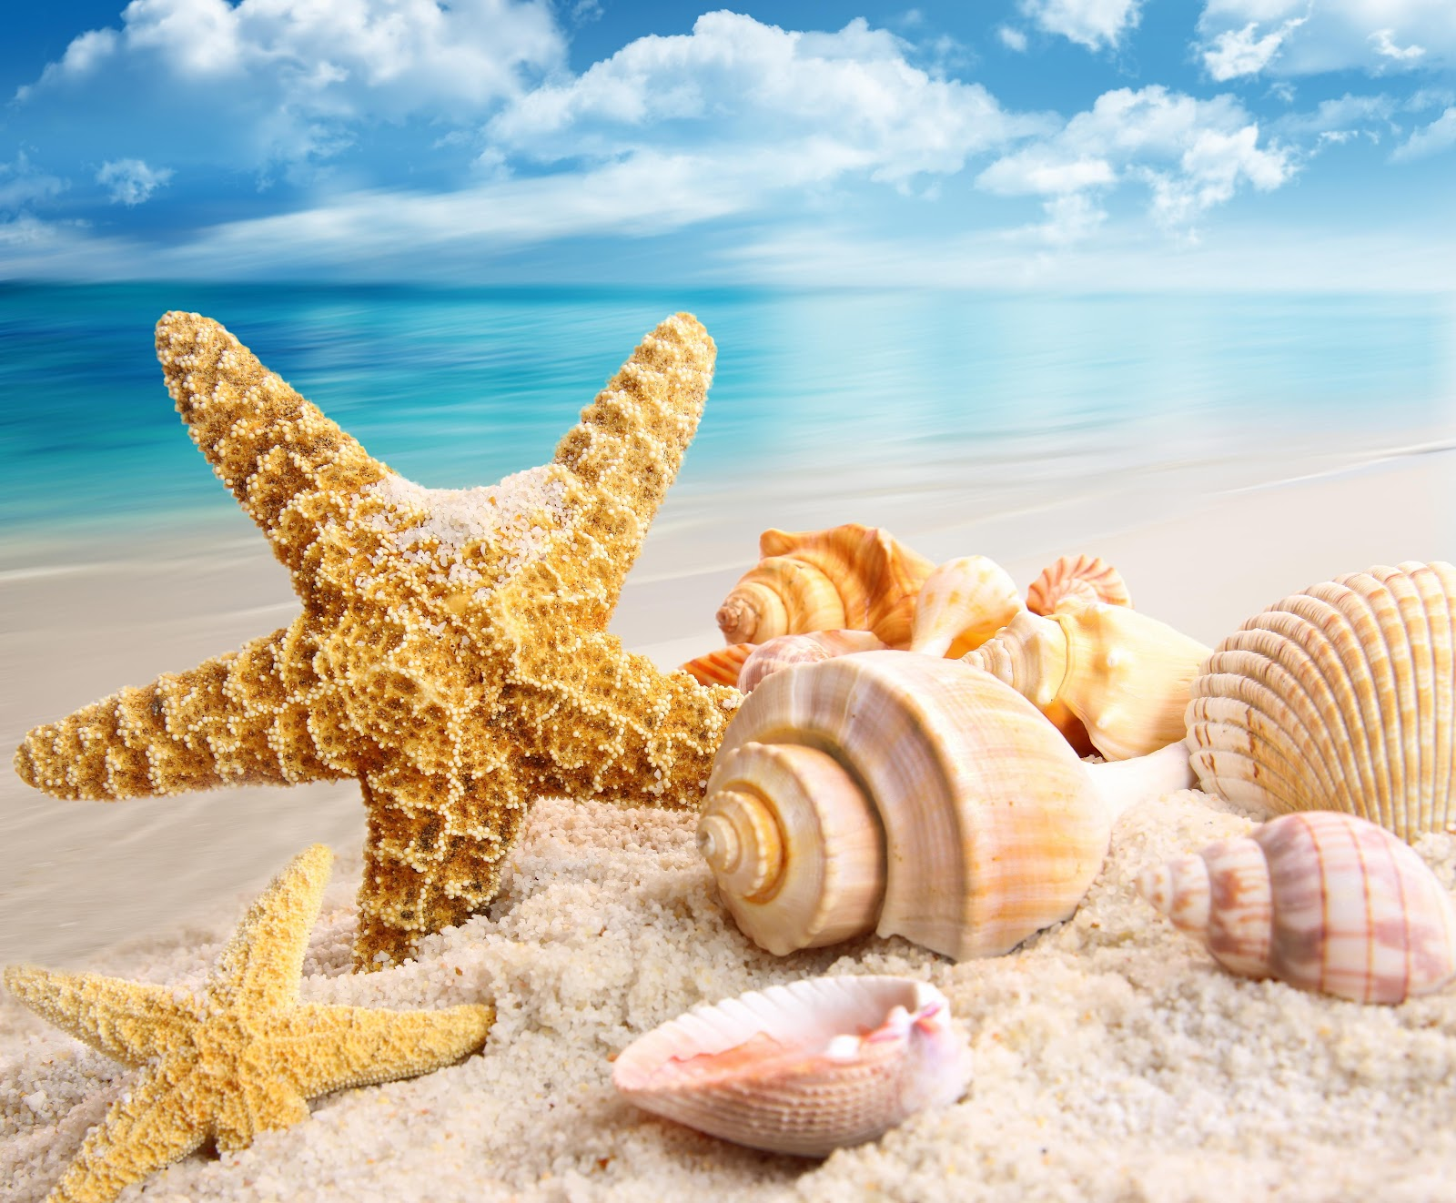
LUYỆN ĐỌC LẠI

Slide 34
NHỮNG CON SAO BIỂN
Một người đàn ông đang dạo bộ trên bãi biển khi chiều xuống. Biển đông người, nhưng ông lại chú ý đến cậu bé cứ liên tục cúi xuống nhặt thứ gì đó lên rồi thả xuống biển.
Tiến lại gần hơn, ông thấy cậu bé đang nhặt những con sao biển bị thuỷ triều đánh dạt lên bờ và thả chúng về với đại dương.
- Cháu làm gì vậy? – Người đàn ông hỏi.
Cậu bé trả lời:
- Những con sao biển này sắp chết vì thiếu nước, cháu muốn giúp chúng.
- Có hàng ngàn con sao biển như vậy, liệu cháu có thể giúp được tất cả chúng không?
Cậu bé vẫn tiếp tục nhặt những con sao biển khác thả xuống biển và nói với người đàn ông:
- Cháu cũng biết như vậy, nhưng ít nhất thì cháu cũng cứu được những con sao biển này.
Người đàn ông trìu mến nhìn cậu bé và cùng cậu cứu những con sao biển.
(Theo Hạt giống tâm hồn – Phép màu có giá bao nhiêu?)

Slide 35

LUYỆN TẬP THEO VĂN BẢN ĐỌC

Slide 36


1
Những từ ngữ nào dưới đây chỉ hoạt động?
cúi xuống
thả
nhặt
dạo bộ
người đàn ông
sao biển
biển
cậu bé
tiến lại

Slide 37
2
Câu văn nào cho biết cậu bé nghĩ việc mình làm là có ích?
Cậu bé vẫn tiếp tục nhặt những con sao biển khác thả xuống biển và nói với người đàn ông:
- Cháu cũng biết như vậy, nhưng ít nhất thì cháu cũng cứu được những con sao biển này.
Người đàn ông trìu mến nhìn cậu bé và cùng cậu cứu những con sao biển.

Slide 38
VẬN DỤNG
Qua bài học “ Những con sao biển” giúp con hiểu điều gì?
Không xả rác ra môi trường.
- Hãy biết bảo vệ những chú sao biển.

Slide 39
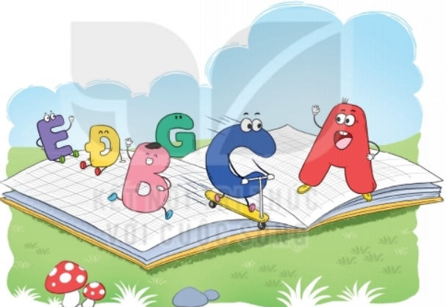
Bài 1 : Nối các câu ở cột A với kiểu câu tương ứng ở cột B
Cột A
Cột B
Một người đàn ông đang dạo bộ trên bãi biển
khi chiều xuống.
a.Câu giới thiệu
b.Câu nêu hoạt động
c.Câu nêu đặc điểm

Slide 40

TẠM BIỆT CÁC CON!

